Slide 1


Fundamentos de Hardware
Andreza Barcaro e Valesca Barbosa
andrezabarcaro@gmail.com
valescaaraujo994@gmail.com

Slide 2
Conteúdo da Aula
o que é processador?
Clock
Clock interno
Clock externo
32 bitsX64bits
Processadores com dois ou mais núcleos
Principais fabricantes e modelos.

Slide 3
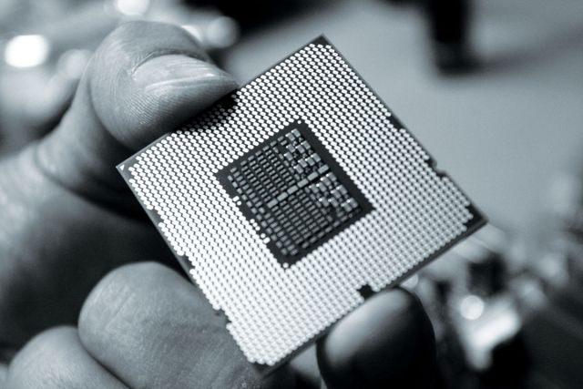
Processador
O processador, que também é conhecido por microprocessador ou CPU (Central Processing Unit) é o cérebro do computador, sendo ele o responsável pela execução das tarefas solicitadas pelo sistema operacional. Estas tarefas são operações lógicas, aritméticas, de acesso à memória e aos periféricos.

Slide 4
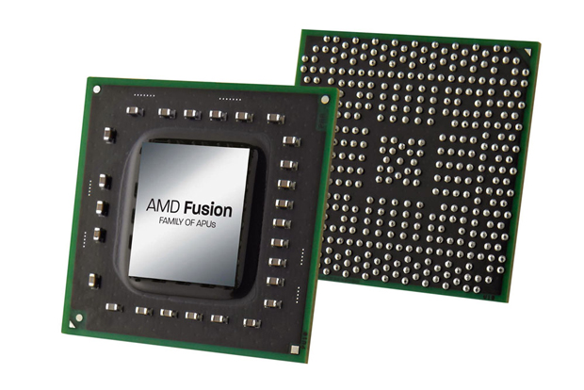
Processador
A sua função é acelerar, endereçar, resolver ou preparar dados, dependendo da aplicação.
Basicamente, um processador é uma poderosa máquina de calcular: Ela recebe um determinado volume de dados, orientados em padrão binário 0 e 1 e tem a função de responder a esse volume, processando a informação com base em instruções armazenadas em sua memória interna.

Slide 5
Processador
O processador tem uma grande importância no computador, que se tornou a referência para a compra de um micro.
Por exemplo, quando compramos um computador, normalmente nos referimos ao processador para informarmos qual computador queremos.
É comum dizermos que queremos um computador Core i3, i5 e i7 entre outros.

Slide 6
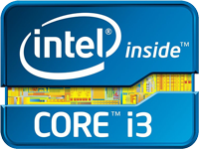
Conhecendo o Core i3
No core i3 existem dois propensos canais de memória RAM, possibilitando utilização em pares Dual Channel (basicamente o que muda é o controlador de acesso à memória RAM na placa-mãe, que passa a ter dois canais ao invés de um, porém, para esse esquema funcionar é necessário instalar na placa-mãe dois módulos de memória um para cada canal de acesso).
O grande diferencial desta tecnologia é que possibilita trabalhar com vários programas ao mesmo tempo e com o mesmo desempenho. É importante frisarmos que a maioria dos programas e jogos roda no core i3.

Slide 7
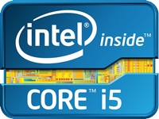
Conhecendo o Core i5
A diferença entre o i3 e o i5 é basicamente o perfil do usuário, haja à vista, que enquanto o i3 disponibiliza no mercado apenas dois processadores, o i5 conta com seis.
O core i5 na verdade não chega a ser o mais veloz disponível, porém, é totalmente o que tem a capacidade de executar todo e qualquer programa e/ou jogo.
Uma das grandes vantagens do core i5 é possuir o clock bem menor do processador possibilitando a redução do aquecimento e consequentemente diminuindo o gasto de energia.
.

Slide 8
Conhecendo o Core i5
A tecnologia Turbo Boost é outra vantagem do i5 que revolucionou o conceito de rapidez nos processadores, ele aumenta gradativamente, de acordo a necessidade.
Possibilita trabalhar verificando todas às frequências, temperatura e voltagem do processador.
Nos novos processadores i5 é possível ter acesso a esta impressionante tecnologia inovadora.
Devemos notificar também, que o core i5 como os demais da linha, integra uma PCI-Express 2 de até 16 linhas e com dois exclusivos canais controladores da memória.
.

Slide 9
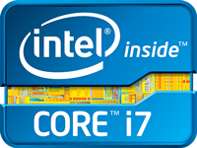
Conhecendo o Core i7
O Intel Core i7 é produzido com tecnologia avançada que aplica automaticamente o poder de processamento onde é mais necessário;
a incrível velocidade e eficiência do processador lhe permite executar multitarefa com velocidade 25% maior e proporciona uma experiência de criação de multimídia excepcional.
Core i7 terão quatro núcleos de processamento, um controlador de memória integrado de três canais.

Slide 10
Processador
Embora o processador seja responsável por processar as informações, nem sempre ele é o responsável por deixar o micro mais rápido.
Todos os componentes do computador devem ser comprados de acordo com a aplicação.
O processador é conectado à placa-mãe através de um encaixe que pode ser do tipo soquete ou do tipo slot como vemos nas imagens abaixo.

Slide 11
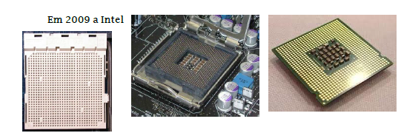
Tipo Barramento/Socket
É o tipo físico do processador e de seus conectores/pinos. Eles são divididos em 3 categorias: PGA, Slot e LGA.
Os do tipo PGA tem como principal característica os pinos que ficam salientes no processador.
Já os processadores com socket do tipo Slot, são cartuchos, que proporcionam extrema facilidade na instalação.
No socket LGA, os pinos ficam no próprio slot, sendo o processador atribuído com contatos.

Slide 12
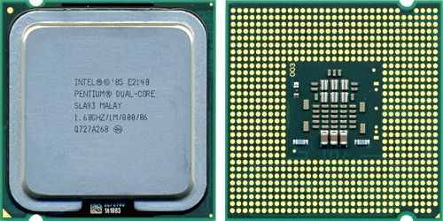
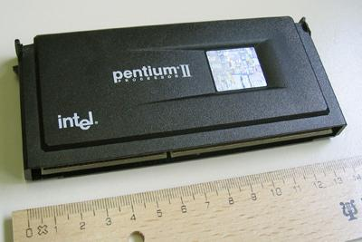
Processador
Processador tipo Soquete
Processador tipo Cartucho

Slide 13
Processador
O processador se divide basicamente em duas partes, a:
Unidade Lógica e Aritmética, conhecida como ULA, que é responsável por realizar as operações matemáticas e executar testes lógicos baseados nas instruções dos programas.
Resumindo, é ela quem executa os cálculos como soma, subtração, multiplicação, é ela quem compara se um número é maior ou menor que outro e ela quem define se um número é positivo ou negativo, por exemplo.
Unidade de Controle, conhecida como UC. Ela é responsável por controlar os programas, controlar a passagem do tempo, o que determina a frequência do clock do equipamento.

Slide 14
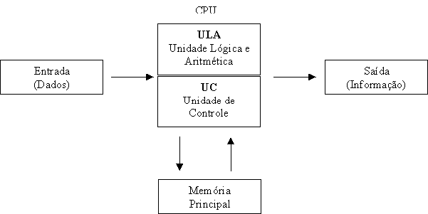
Processador

Slide 15
Processador
Clock
Todas as atividades necessitam de sincronização. O clock serve justamente para isso, ou seja, atua como sinal de sincronização.
Quando os dispositivos do computador recebem o sinal de executar suas atividades, dá-se a esse acontecimento o nome de "pulso de clock”.
A medição do clock é feita em hertz (Hz), unidade padrão de frequência que indica o número de ciclos que ocorre por segundo.
Assim, se um processador trabalha a 800 MHz, por exemplo, significa que é capaz de lidar com 800 milhões de ciclos de clock por segundo.

Slide 16
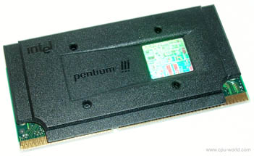
Processador
Atualmente os processadores contam com dois tipos de clocks diferentes, que são denominados de interno e externo.
O clock interno “é o mais rápido. Significa a frequência com que o processador realiza as suas funções.” E a velocidade com que o processador processa as informações internamente.
Como exemplo, vamos citar um processador Pentium III 800MHz. Este processador possui um clock interno de 800 MHz, o que corresponde a 800 milhões de ciclos de clock por segundo.

Slide 17
Processador
Já o clock externo é a velocidade que o barramento de dados transmite informações do processador para a memória, através da ponte norte do chipset.”
O clock externo, é mais conhecido por FSB que significa Front Side Bus.
Como exemplo, podemos destacar também o processador Pentium III 800 MHz, que possui, como já vimos um clock interno de 800 MHz e no caso do clock externo (FSB), possui a frequência de 100 MHz.
Exemplo: Pentium III 800 MHz;
CI: 800 MHz; FSB: 100 MHz.
FSB:É a taxa de transmissão de dados entre o processador e o Chipset. Medida em Mhz, deve ser equivalente à frequência da Memória RAM.

Slide 18
Processador
Outro item, de relevância significativa, é o fator de multiplicação que é uma configuração que permite alterarmos o clock do processador. Esta configuração é normalmente feita nos computadores atuais no SETUP.
Exemplo: Pentium III 800 MHz,CI = 800 MHz, FSB = 100 MHz, FX = 8

Slide 19
Processador
Podemos deduzir então, que o clock Interno é a multiplicação do clock externo pelo fator de multiplicação.
Ex: CI= FSB x FX

Slide 20
Processador
Mas qual a diferença entre processadores 32 bits e 64 bits?
os bits dos processadores representam a quantidade de dados e instruções que o processador consegue trabalhar por pulso de clock.
Supomos que você queira fazer um simples desenho no Microsoft Paint, é bem provável que esse aplicativo não necessite fazer tantas operações por vez. Então, neste caso, é indiferente utilizarmos um processador de 32 bits ou 64 bits.

Slide 21
Processador
Agora, caso você queira jogar um jogo atual, que exija um grande nível de processamento, o processador de 64 bits leva vantagem. Mas por quê?
É simples, os processadores de 32 bits são capazes de manipular 4.294.967.296 (que são os 2 bits elevados a 32) números em uma única operação, enquanto o processador de 64 bits consegue manipular 18.446.744.073.709.600.000 (que são os 2 bits elevados a 64) de números por operação.
Isto significa que o processador de 64 bits consegue processar mais informações por vez que um processador de 32 bits.

Slide 22
Processador
A palavra chave na questão 64 bits não é velocidade e sim capacidade.
Por exemplo, caso você tenha um arquivo com valor superior a 4.294.967.296, é necessário fazer duas transferências de dados com processadores 32 bits, o que com um processador de 64 bits seria feito em uma única transferência.
Outro fator importante que deve ser frisado é que existem sistemas operacionais desenvolvidos tanto em 32 bits quanto em 64 bits.
Caso você tenha um processador de 64 bits em um primeiro momento é possível instalar um sistema de 32 bits para rodar com este processador (exceto processadores Itanium que executam apenas aplicações em 64 bits).

Slide 23
Processador
De forma resumida podemos dizer que um processador de 64 bits é um trem com vários vagões levando dados, enquanto um processador de 32 bits é apenas um grande caminhão.

Slide 24
Processador
Processadores com 2 ou mais núcleos
Atualmente é comum encontrarmos processadores com dois ou mais núcleos.
Neste caso é como se o computador em questão tivesse dois ou mais processadores instalados nele, sendo que na prática, ele possui um único processador com mais de um núcleo no mesmo circuito integrado.

Slide 25
Processador
O mais comum nos dias de hoje é encontramos processadores do tipo Dual-core, Triple-core e Quad-core, onde respectivamente possuem 2, 3 e 4 núcleos.
Esses processadores são chamados de multicore, por possuírem mais de um núcleo.

Slide 26
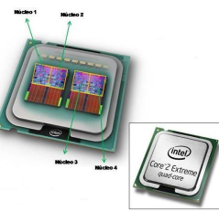
Núcleo
Determina a quantidade de tarefas realizadas simultaneamente por um processador.
Atualmente são comercializados processadores com até 4 núcleos. Para um bom aproveitamento desta capacidade computacional, os programas devem ser capazes de lidar com este recurso.

Slide 27
Multitarefas
Cada núcleo de processamento pode ser responsável por até 2 tarefas simultâneas, organizando e enfileirando a execução destas.

Slide 28
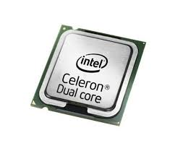
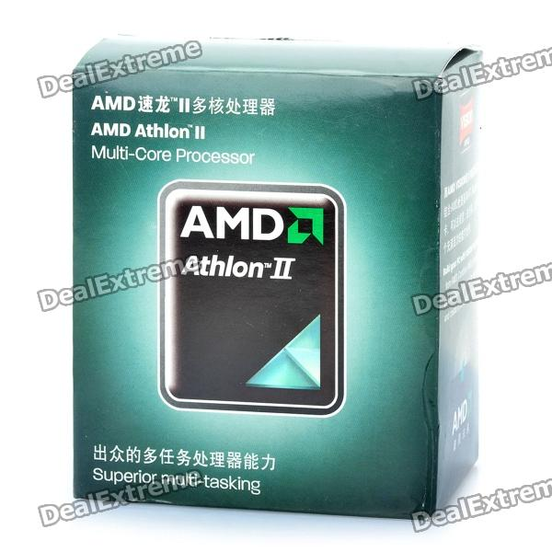
Processador
Processador

Slide 29

Processador
Principais fabricantes de processadores
Intel: Intel Corporation é uma das principais fabricantes de processadores, representa 80,7% do mercado de processadores.

Slide 30
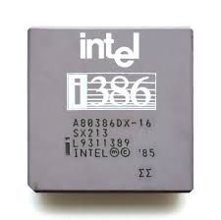
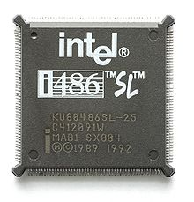
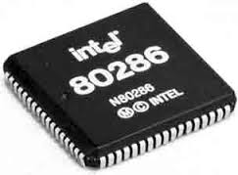
Processador
Modelos de Processadores Intel:

Slide 31
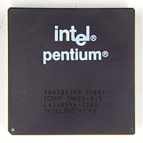
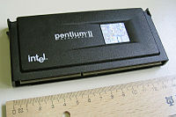
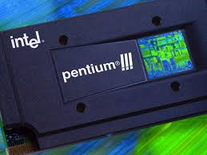
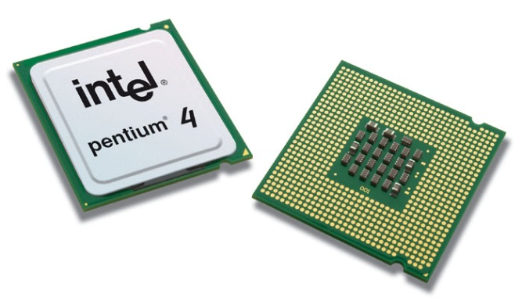
Processador

Slide 32
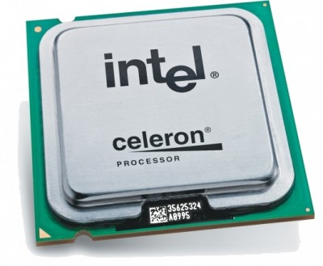
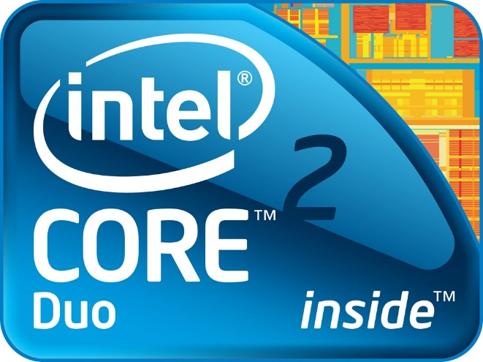
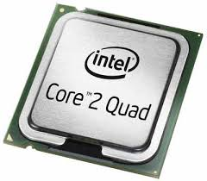
Processador

Slide 33
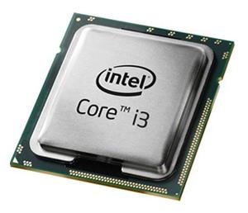
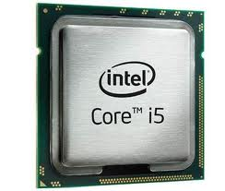
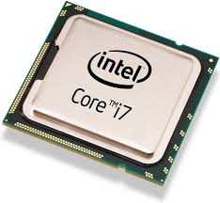
Processador

Slide 34

Processador
AMD (A AMD (Advanced Micro Devices) (ou em Tradução literal
Micro Dispositivos Avançados) é uma empresa norte-americana fabricante de circuitos integrados, especialmente processadores.
Seus produtos concorrem diretamente com os processadores fabricados pela Intel. Seu produto mais famoso na década de 1990 foi o processador Athlon, utilizado em computadores pessoais. Representa 19% das compras de processadores

Slide 35
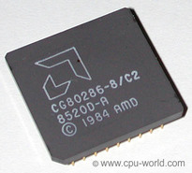
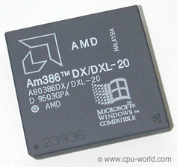
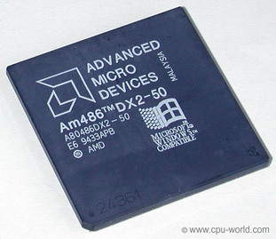
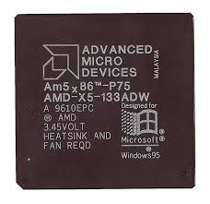
Processador
Modelos de Processadores AMD

Slide 36

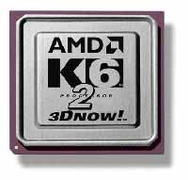
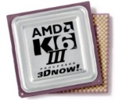
Processador

Slide 37
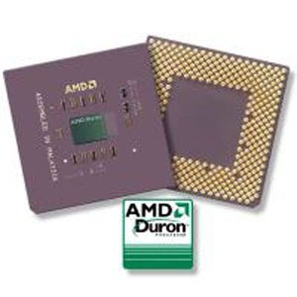
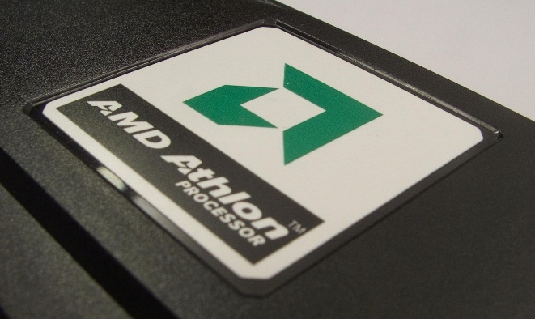
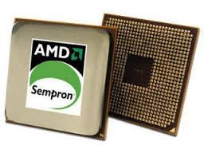
Processador

Slide 38
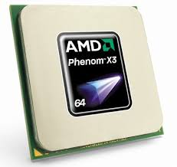
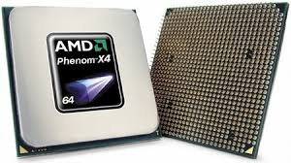
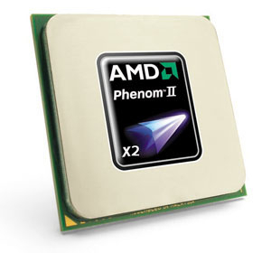
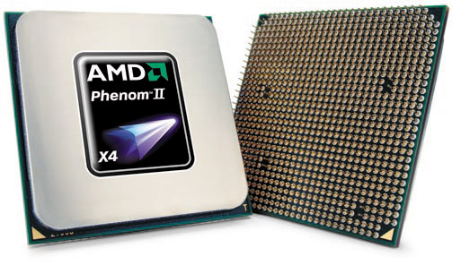
Processador

Slide 39
Processador
Também é importante citar que os processadores de ambas as empresas utilizam códigos para a sua identificação, como por exemplo, Intel Core 2 Quad Q9400S ou AMD Athlon X2 BE2350.
Caso surjam dúvidas quanto às especificações dos códigos, aconselhamos consultar o site do fabricante do processador pra solucionar as dúvidas.

Slide 40
Processador
Núcleos Físicos e Lógicos:
Como falamos, os processadores possuem núcleos em seu interior. Esses núcleos podem ser do tipo físico ou lógico.
Os núcleos físicos, como o próprio nome diz, são núcleos reais que, núcleos que existem dentro do processador.
Já os núcleos lógicos, diferentemente dos núcleos físicos, não existem fisicamente dentro do processador.
Neste tipo de núcleo, o núcleo físico é dividido logicamente em dois núcleos, sendo um real e outro virtual, o que permite ao processador processar mais de uma informação por vez.

Slide 41
Processador
Como exemplo, podemos citar a seguinte situação: o processador imita a lógica do cérebro humano.
É evidente que o ser humano consegue fazer mais de uma coisa por vez ao mesmo tempo.
Mas caso você necessite fazer uma tarefa que exija mais atenção e concentração, não é possível executar junta de outra.
Por exemplo, não é possível lermos dois livros ao mesmo tempo.
Assim funciona o processador. Quando ele possui mais de um núcleo, físico ou lógico, é como se ele tivesse dois cérebros no mesmo corpo, possibilitando a leitura desses dois livros simultaneamente.
Assim fica fácil entender o funcionamento dos processadores com mais de um núcleo.

Slide 42
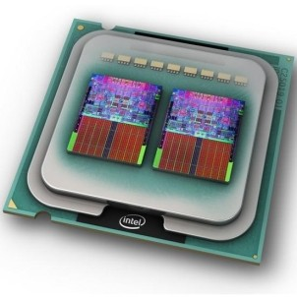
Processador
Processador com quatro núcleos.

Slide 43

Dúvidas

Slide 44
Referências Bibliográficas
VASCONCELOS, Laércio. Hardware na Prática. 2017.

